Slide 1

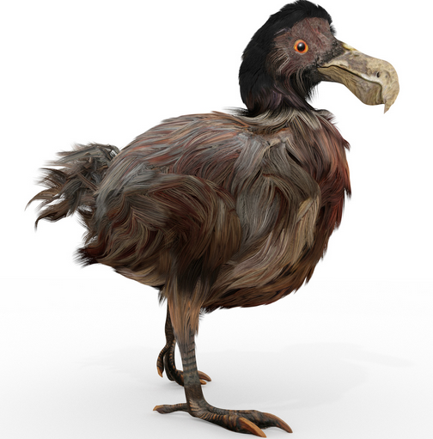


Экология и эволюция
Игорь Мартынович Рузин, д.ф.-м.н.
ivan4995@gmail.com
igor.rouzine@iephb.ru
Notes:
Je vais vous raconter l'histoire de la sélection naturelle, qui est responsable de toute la diversité de la vie sur la planète.

Slide 2
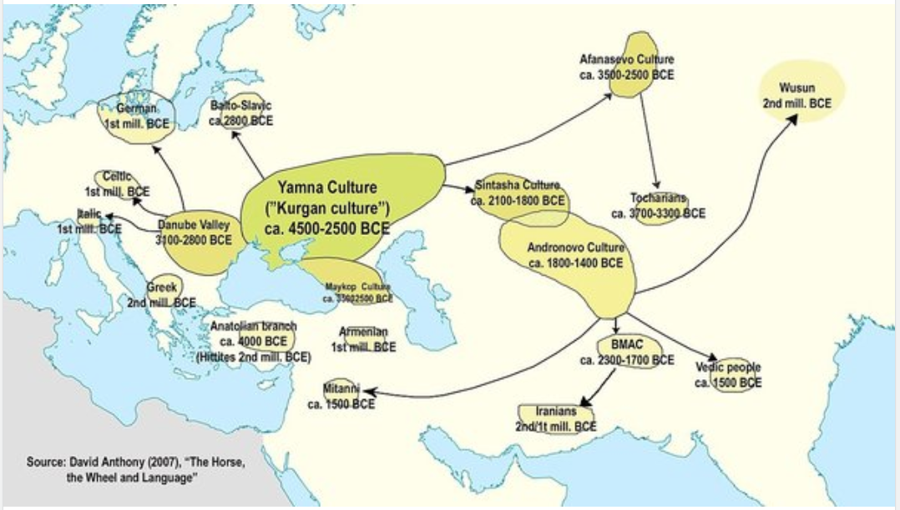
Расселение Индоевропейцев:

Slide 3
Экологическое моделирование

Slide 4
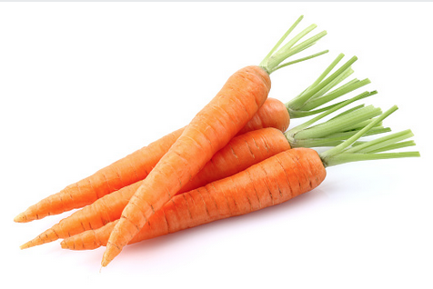
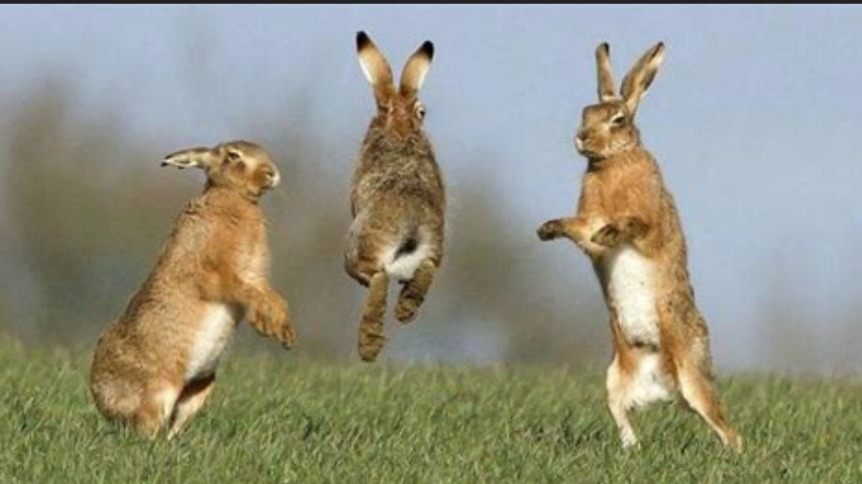
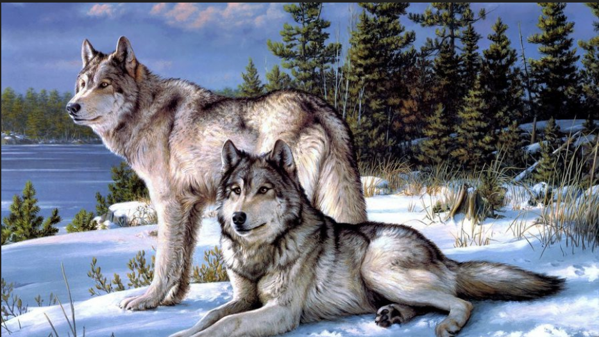
soil, water, C02, nitrogen
rot
C(t)
growth
eat
meat
food
H(t)
W(t)
death
natural
hunt
death, natural and starvation

Slide 5
Динамическое моделирование
Численное решение ОДУ
Стохастическое моделирование (Gillespie, Monte Carlo ) для малой популяции
Смешанный метод: ODE выше некоего порога размера подпопуляции и стохастический метод ниже порога

Slide 6
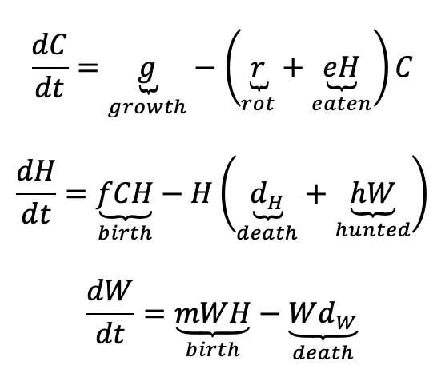
Обыкновенные дифференциальные уравнения (ОДУ)
Заглавные буквы: переменные состояния
Строчные буквы: параметры модели

Slide 7
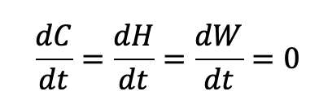
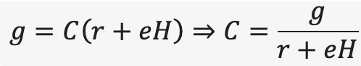
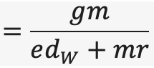
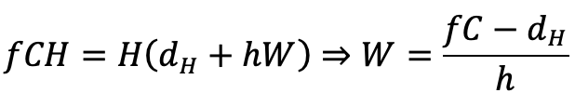
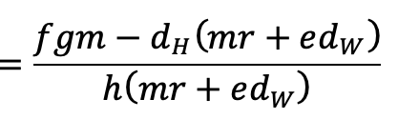
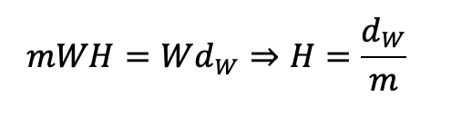
Стационарное состояние
> 0
Assuming W > 0

Slide 8
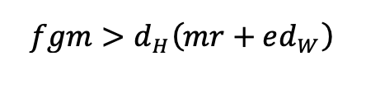
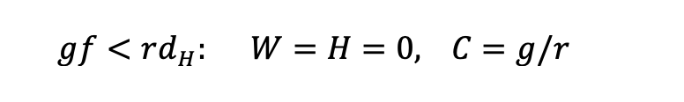
Условия существования
Волки не вымрут, W > 0, если
Иначе волков не будет, только морковка и кролики
Или одна морковка

Slide 9
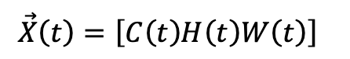
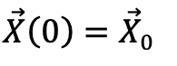
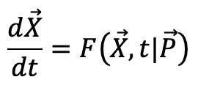
Численное решение ОДУ
Переменные состояния это вектор
Задание начальных условий
и интервала времени [t₁ t₂]
Написать программу-функцию F для правых частей ОДУ
Ввести оператор global для параметров модели P
Вычислить Х(t) с помощью ode15s.m, ode45.m или другим решателем ОДУ
Начертить результат (plot) и надписать параметры модели сверху

Slide 10
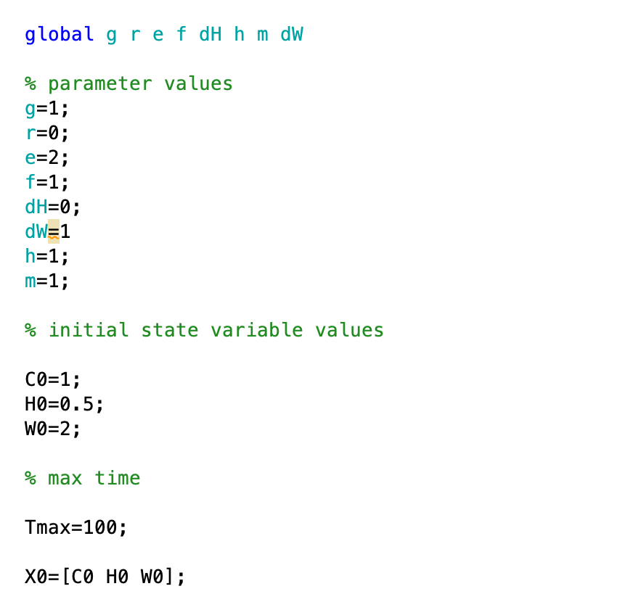

Slide 11
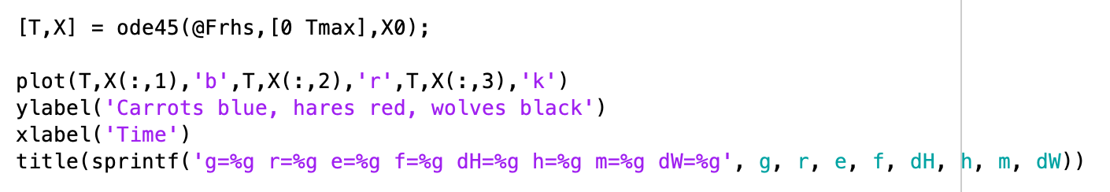
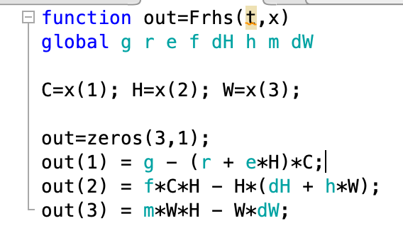

Slide 12
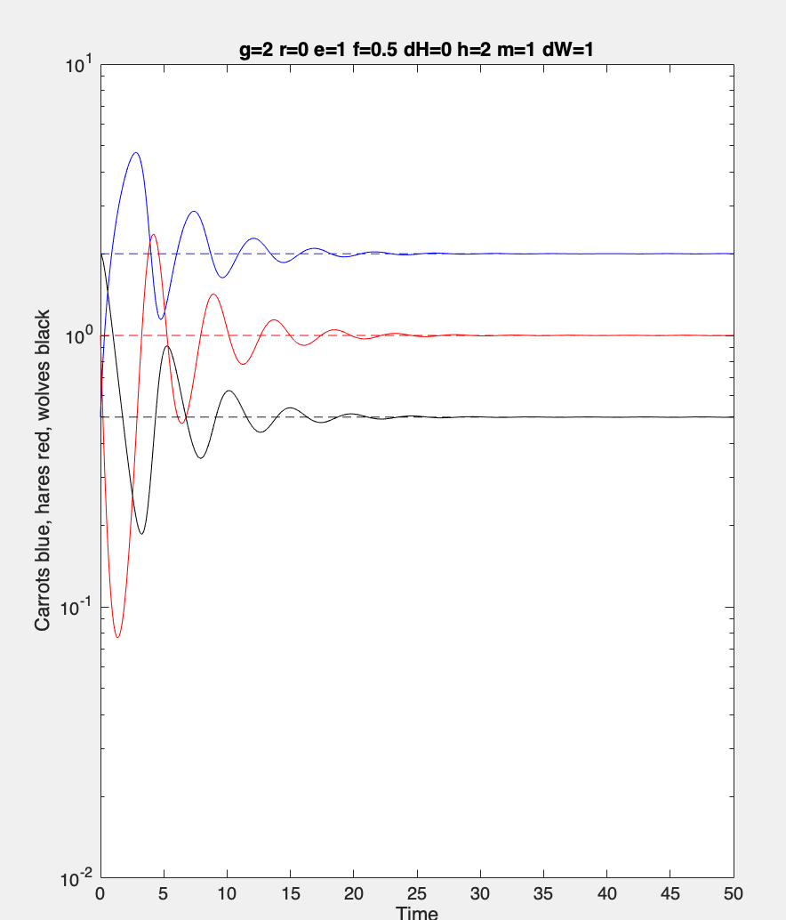
Ответ: Стабильное стационарное состояние
А могло бы и разойтись!

Slide 13
Практическое задание
Скачать Матлаб или Питон
Создать код
Начертить ответ и сравнить с показанным в лекциях
Изменить параметры модели и получить нестабильное решение

Slide 14
Условие стабильности стационарного состояния (СС) экосистемы

Slide 15
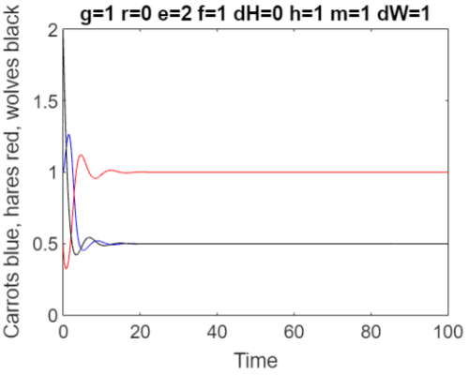
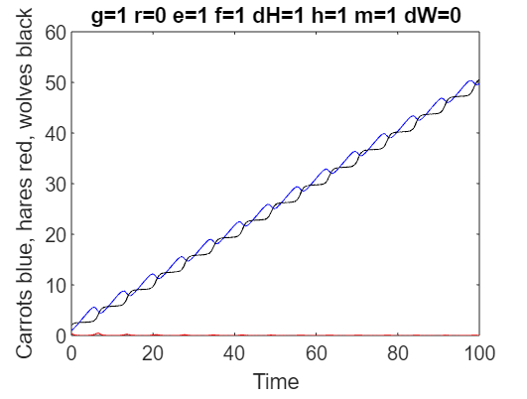
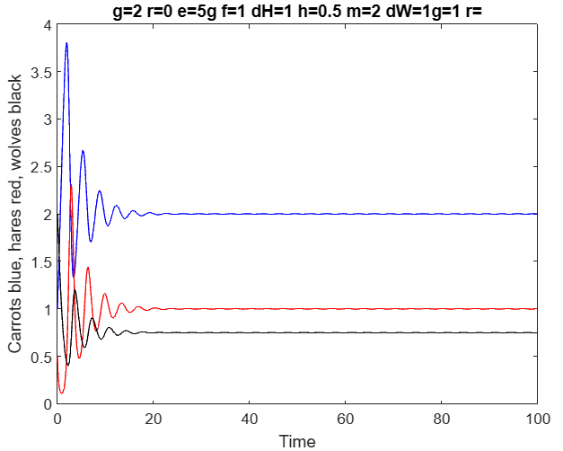
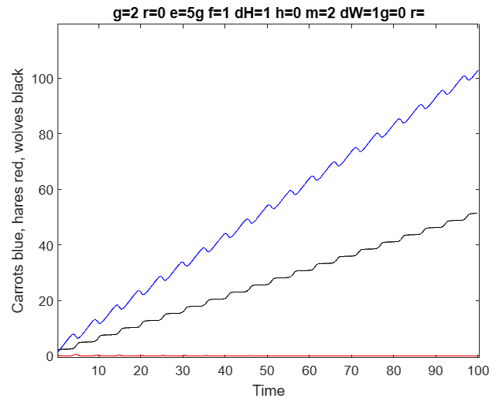
Стабильное и нестабильное СС
Кира Кашко
Алена Поникарова

Slide 16
Траектории в 3x мерном пространстве
Нестабильное СС
Стабильное СС
C
y(0)
C
y(0)
y(t)
y(t)
y_{ss}
y_{ss}
W
W
H
H

Slide 17
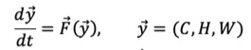
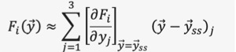
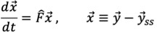
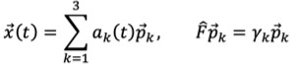
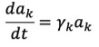
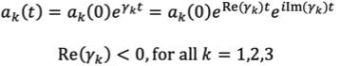
Вывод условия стабильного СС
Исходное ОДУ
Стационарное состояние
Линеаризация рядом Тейлора
Динамическая матрица F
Разложение по собственным
векторам
Уравнение для амплитуд
Решение
Условие стабильности

Slide 18
Выводы 1
Некоторые экосистемы имеют одно или несколько стационарных состояний
Стационарное состояние бывает стабильное и нестабильное
СС стабильно когда ВСЕ вещественные части собственных значений динамической матрицы отрицательны

Slide 19
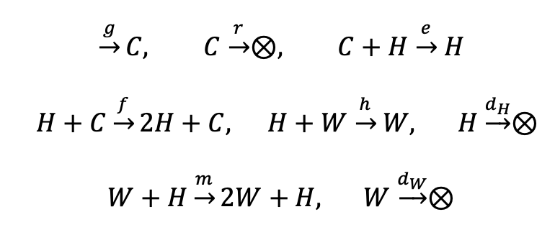
Метод Гиллеспи
Записать как химические реакции
Числа C, H, W натуральные или 0
Задать шаг по времени, dt
На каждом шагу, C, H, W или остается тем же, или меняется на 1 или -1
Вероятность изменения пропорциональна шагу и коэффициенту реакции
Пример: размножение зайцев H(t+dt) = H(t) + (rand < f*C*H*dt)

Slide 20
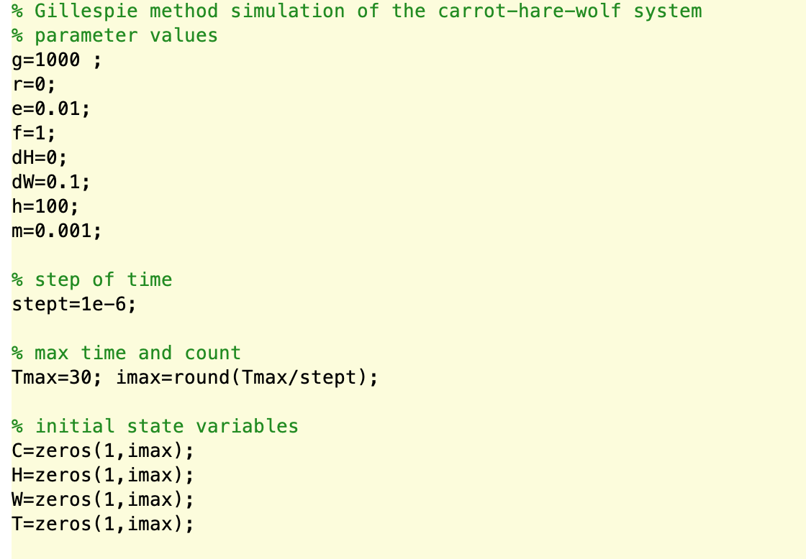
Начальные значения

Slide 21
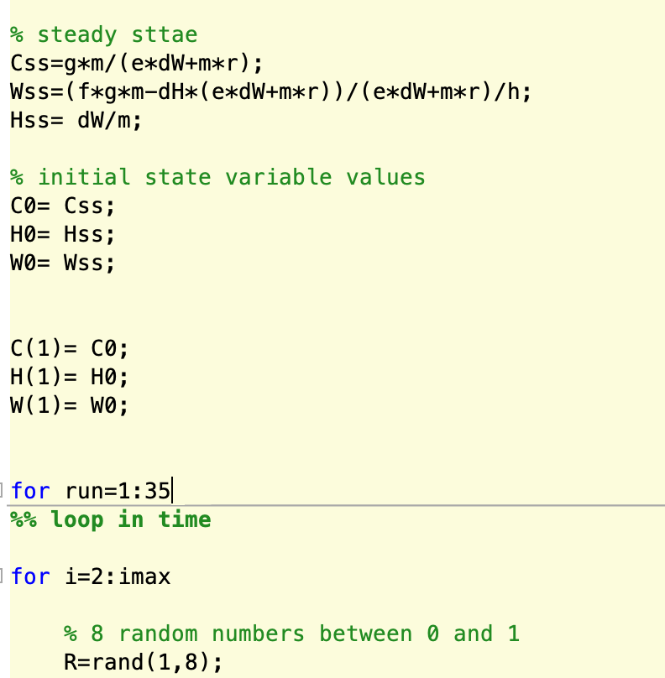
Стационарное состояние и начальные значения

Slide 22
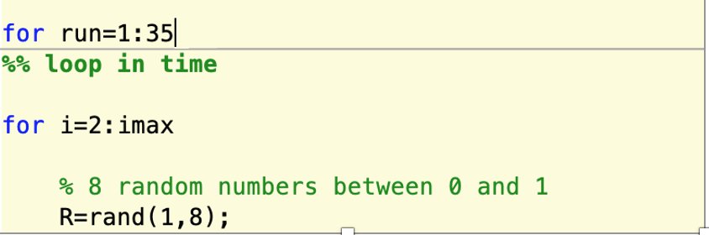
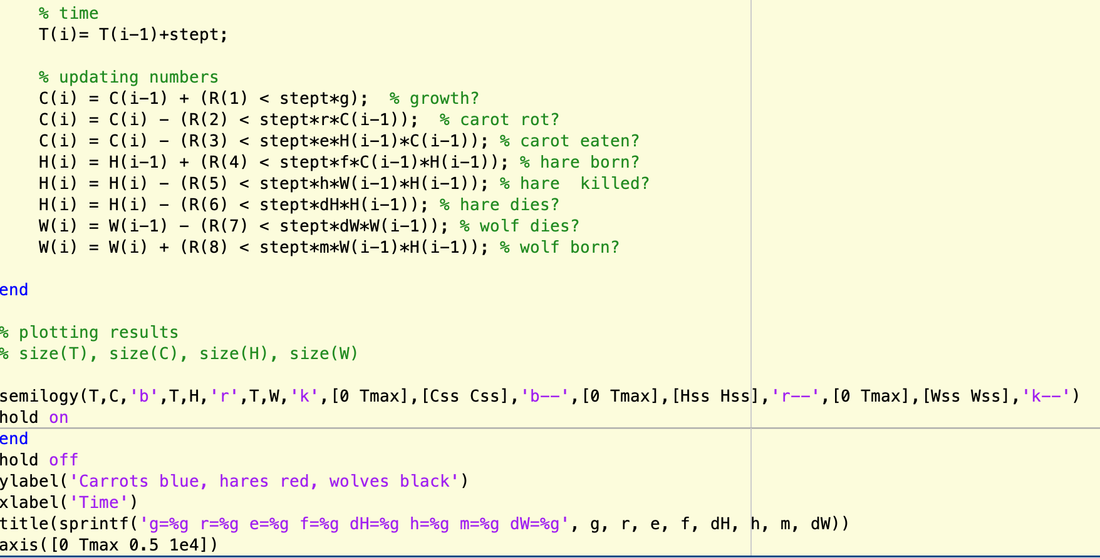
Пошаговая итерация

Slide 23
Практическое задание
Получить стабильное и нестабильное решение методом Гиллеспи
Подобрать параметры чтобы было морковок >> зайцев >> волков

